Slide 1
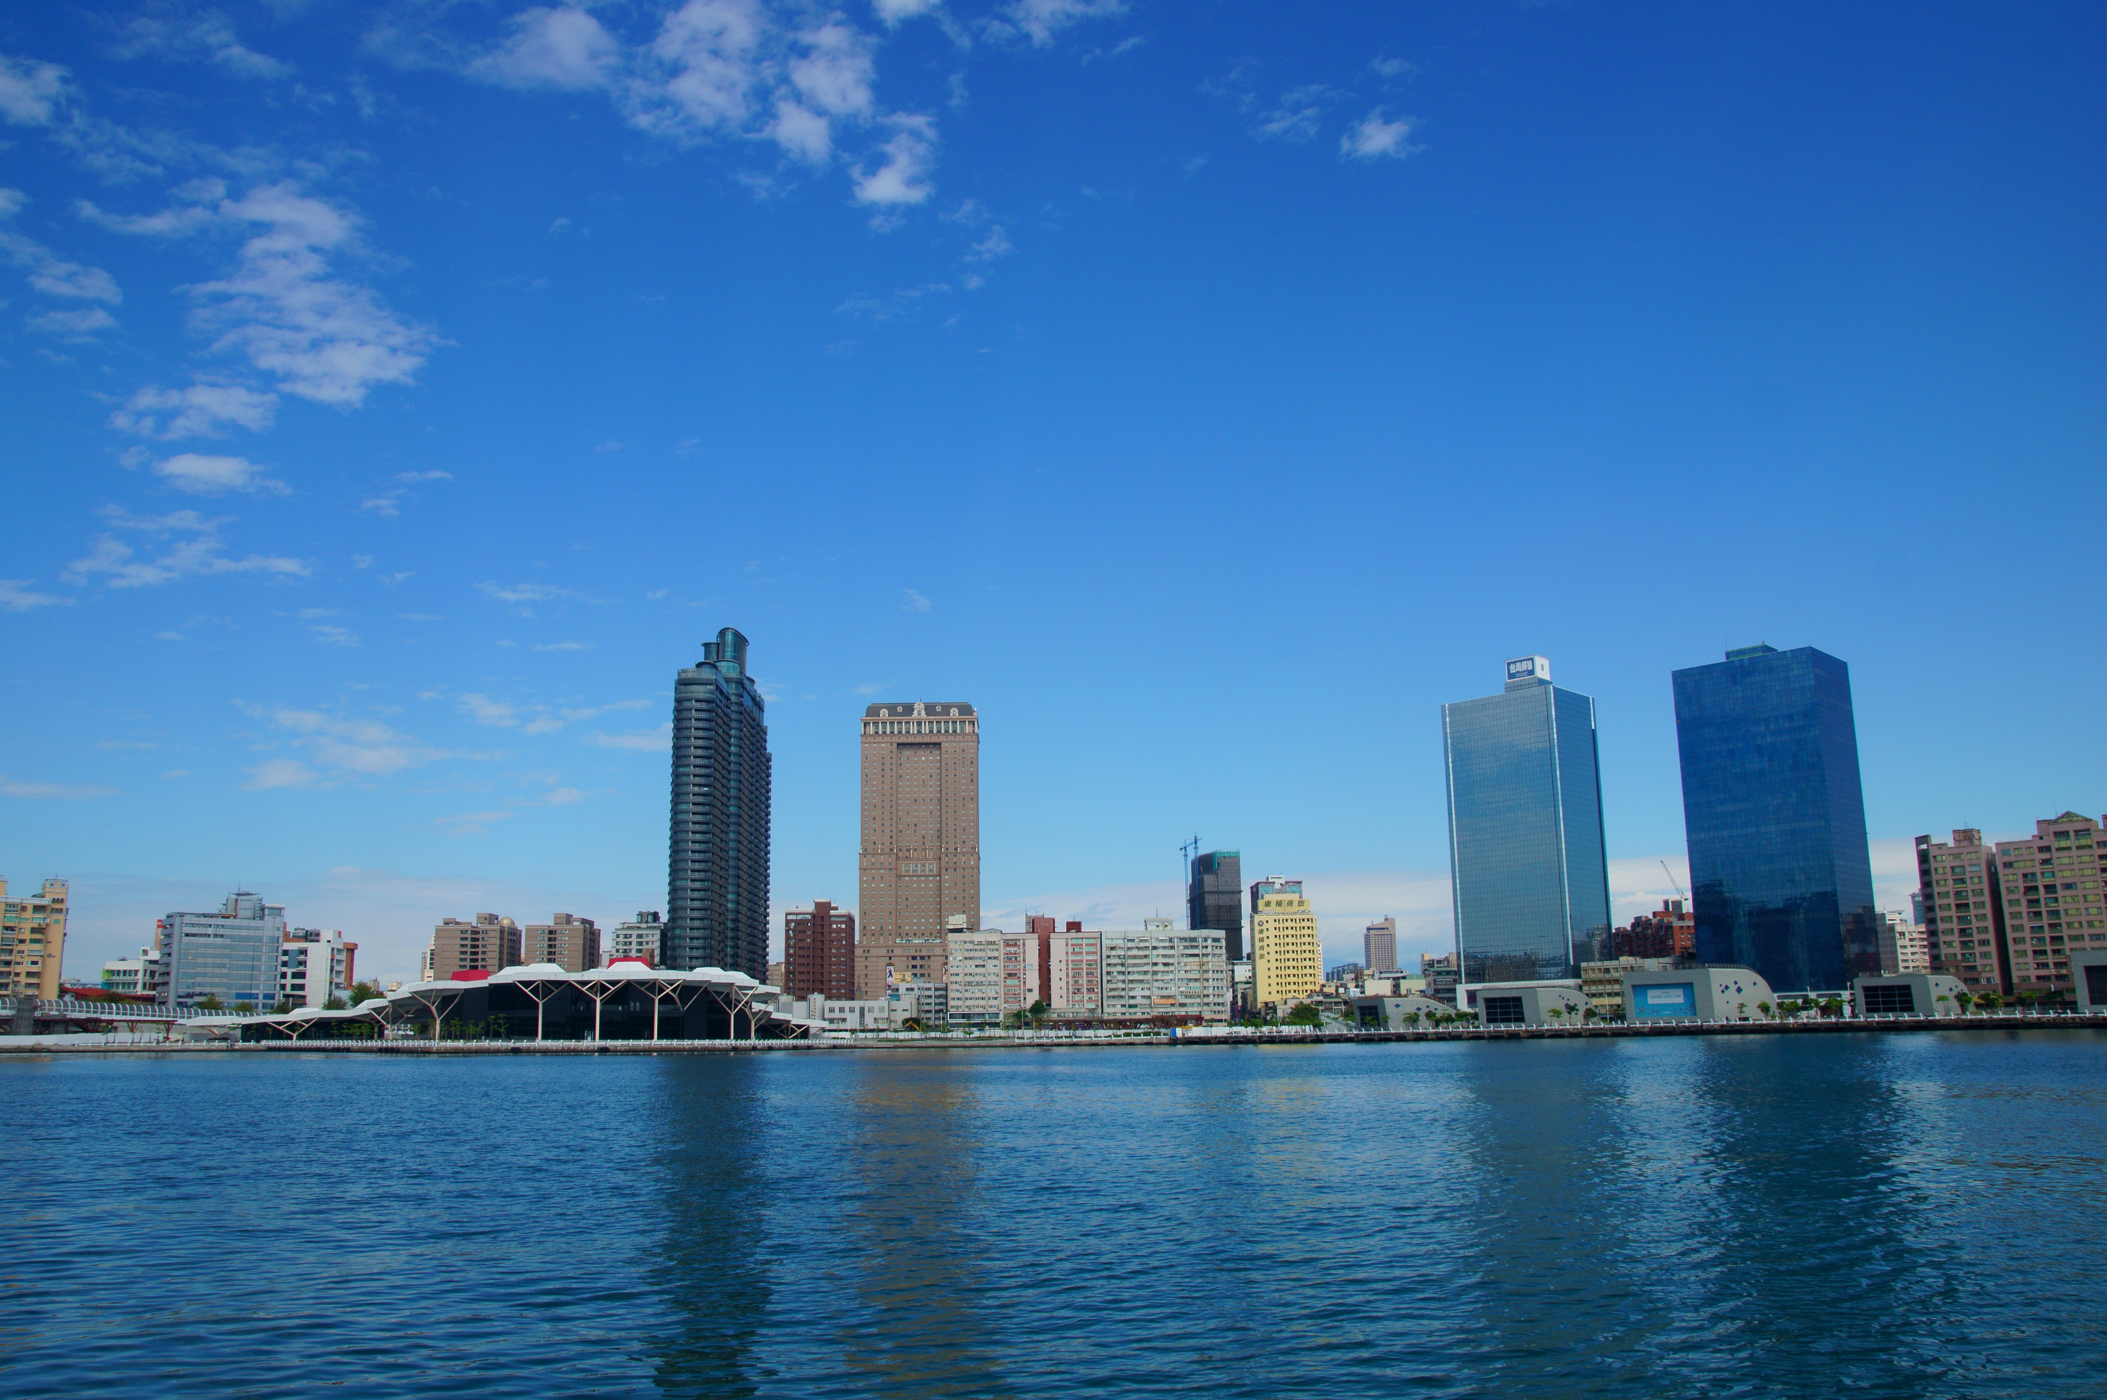
空
真愛碼頭
似乎已經不在
所謂渡輪的地方
也成為了
空白的一塊
讓我
享受海風的吹拂
靜靜的看著這片天空

